Slide 1
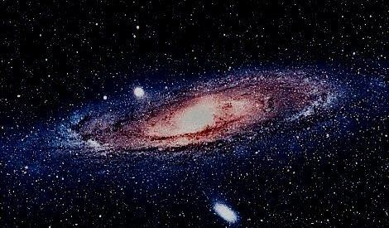
Деловая игра
« ВСЕЛЕННАЯ»

Slide 2
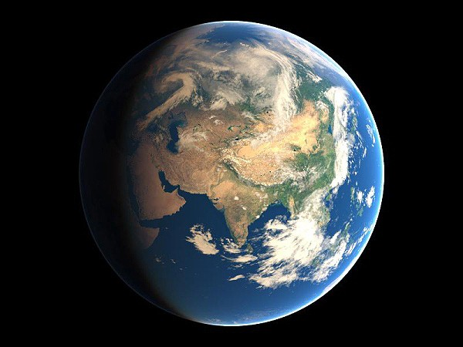


Slide 3
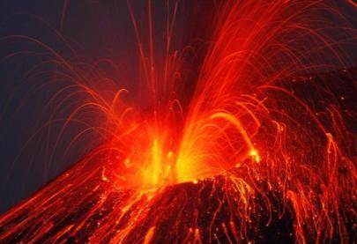
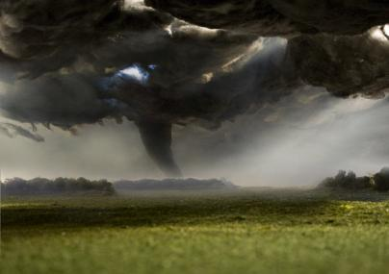
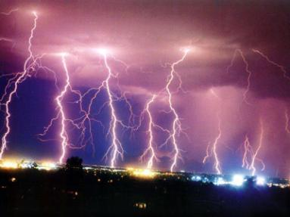
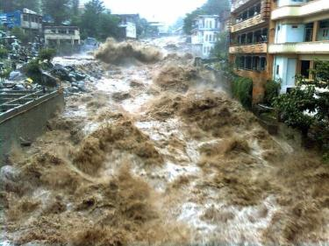

Slide 4
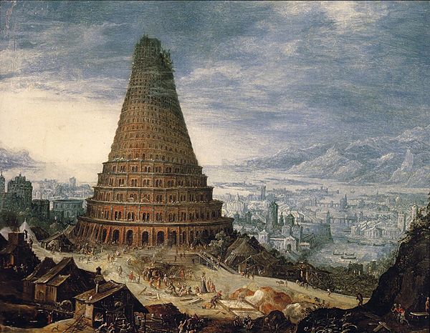

Slide 5
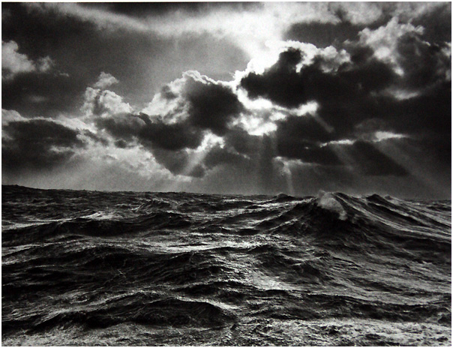
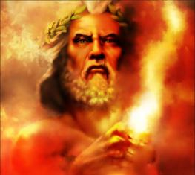

Slide 6
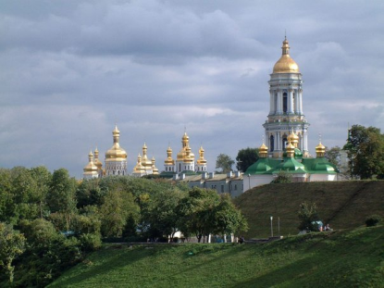
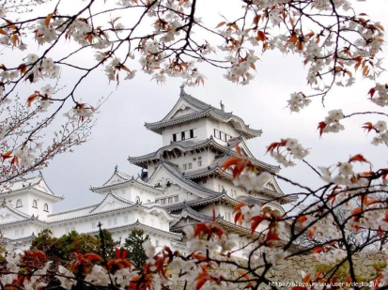
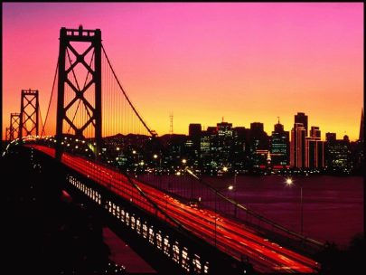
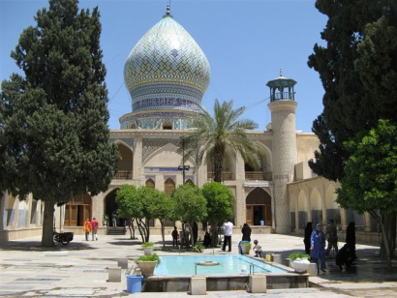

Slide 7
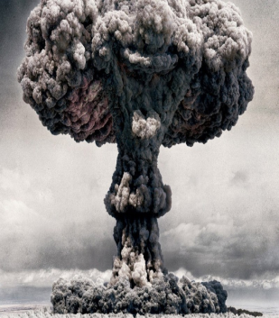
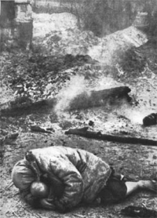
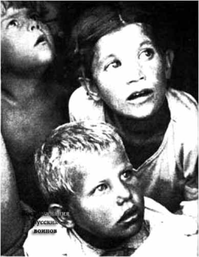
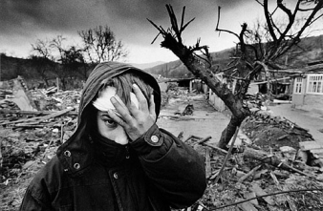
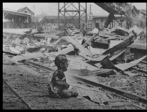

Slide 8
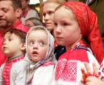
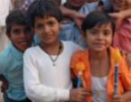
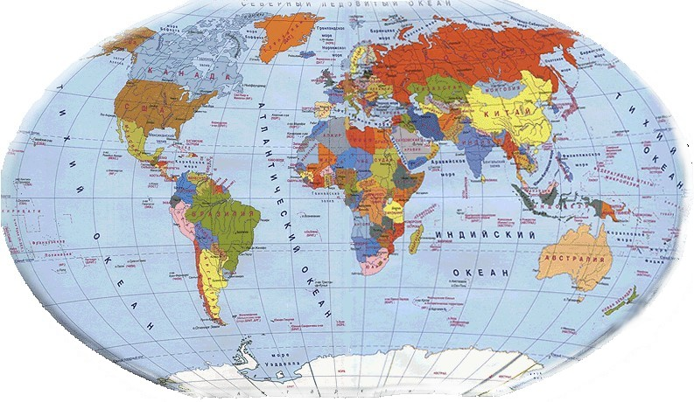
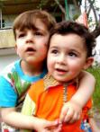
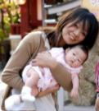

Slide 9
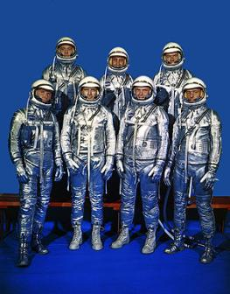
Уважаемые дамы и господа!
Поздравляю вас с успешным окончанием
Школы космической навигации..

Slide 10
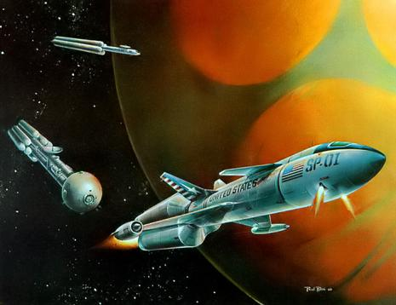
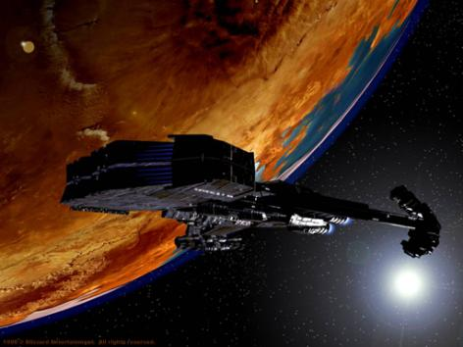
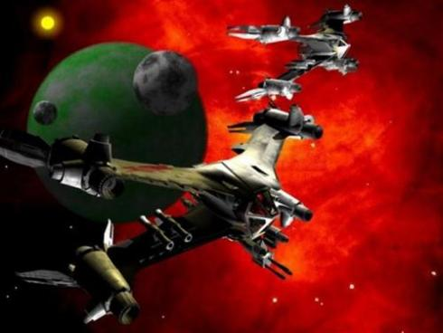
ФОРМИРОВАНИЕ ЭКИПАЖА

Slide 11
Распределение обязанностей.
Список должностей :
1. Капитан
2. Первый пилот - управляет звездолетом.
3*. Второй пилот.
4. Штурман - прокладывает курс, исчисляет перемещения и отмечает передвижение
на карте, а также следит за исправной работой навигационных приборов.
5. Бортинженер- обеспечивающий безотказную работу силовых установок и других
технических систем во время полёта.
6. Психолог- создает комфортную обстановку для экипажа во время полета, оказывает
психологическую помощь и поддержку.
7. Врач - оказание медицинской помощи экипажу.
8. Связист - поддерживает связь с Землей, информирует капитана
о полученных сигналах из космоса.
9. Повар – обеспечивает экипаж здоровым полноценным питанием.
10*. Специалист по внеземным цивилизациям.
ДОЛЖНОСТИ со звездочкой* могут не распределяться.

Slide 12
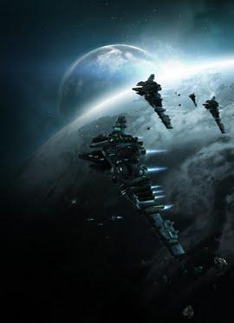

Проверка совместимости экипажа
1. Ваш любимый фрукт?
2. Если бы Вы участвовали в соревновании, какой вид спорта бы выбрали?
3. Ваш любимый школьный предмет?
4. Самое неприятное для Вас качество личности?
5. Самое ценное для Вас человеческое качество?
Имя, должность соседа слева | Своё имя, должность | Имя , должность соседа справа
1 2 3 4 5 | 1 2 3 4 5 | 1 2 3 4 5

Slide 13
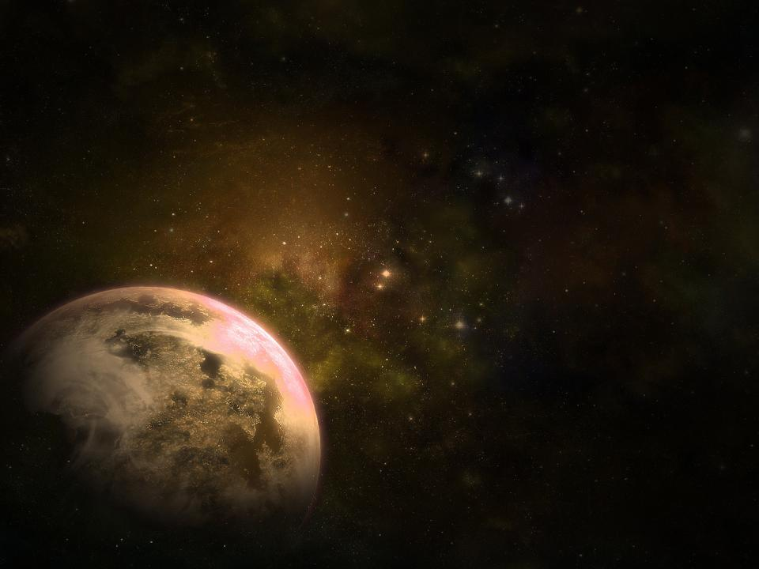
Планета «Чужих»

Slide 14
Индивидуальное задание
1
Свои положительные
качества личности
2
Противоположенные(отрицательные)
качества личности
«Я» | «Чужой»
1. 2. 3. 4. 5. | 1. 2. 3. 4. 5.

Slide 15
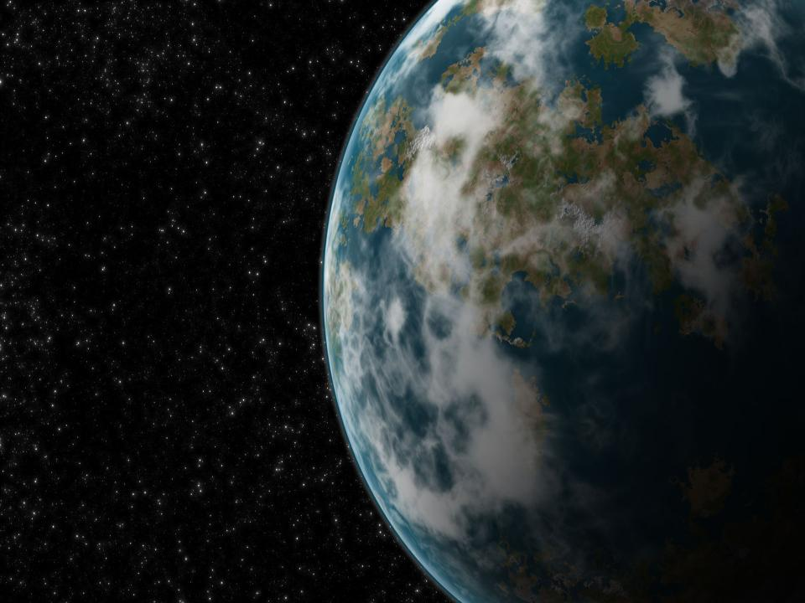
Планета «Своих»

Slide 18
Тактическая игра
«Встреча во вселенной»
ПЕРЕГОВОРЫ | ПЕРЕГОВОРЫ
+3 | +3
ПЕРЕГОВОРЫ | ОТКРЫЛИ ОГОНЬ
-5 | +5
ОТКРЫЛИ ОГОНЬ | ОТКРЫЛИ ОГОНЬ
-3 | -3

Slide 19


